Slide 1

Nom de L’activité
Date de l’activité et heures
Lieu de l’activité et adresse
Description brève de l’activité
Pour inscription / Information / Événement gratuit
Coordonnées
Personne contacts / URL / courriel / téléphone

Slide 2
Ce visuel vous est fourni pour que vous puissiez l’adapter
et l’utiliser pour la promotion de vos activités
notamment sur les médias sociaux.
Compléter la diapo 1 avec vos informations.
Supprimer les diapos 2 et 3
Enregistrer selon les informations fournies en diapo 3

Slide 3
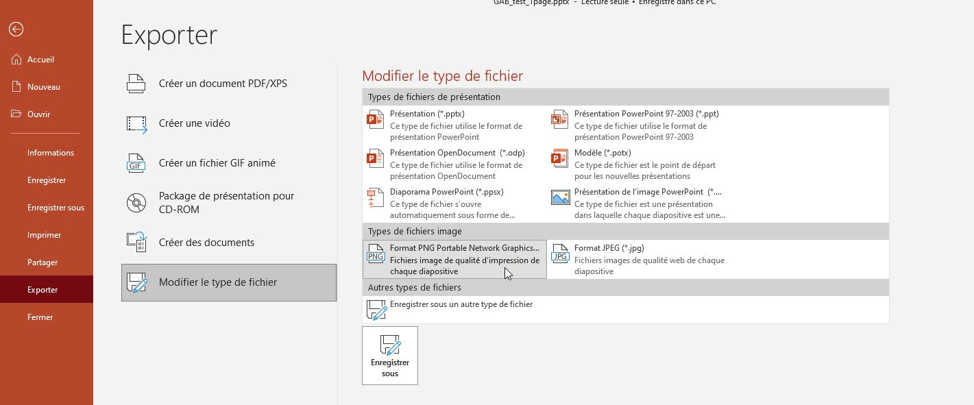
Comment faire une image à partir du montage
IMPORTANT : Utiliser les champs de texte programmés + Ne pas modifier les couleurs ni les polices
Menu Fichier (menu orange)
Choisir la fonction Exporter
Choisir la fonction « Modifier le type de fichier » (sous le libellé Exporter à gauche)
Choisir la section « Type de fichiers image » et sélectionner « Format PNG »
puis compléter avec la fonction « Enregistrer sous »

